Slide 1
Итоги реализации ФОП ДО за I полугодие 2023-2024 учебный года
Муниципальное бюджетное дошкольное образовательное учреждение детский сад № 3 «Радуга»
Заведующий МБДОУ
детский сад №3 «Радуга»
Е.В. Хламова
С. Спасское 2024г.

Slide 3
ФЕДЕРАЛЬНАЯ ОБРАЗОВАТЕЛЬНАЯ ПРОГРАММА
ДОШКОЛЬНОГО ОБРАЗОВАНИЯ
утверждена Приказом Минпросвещения от 25.11 2022г. № 1028.
С 1 сентября 2023 года наше дошкольное учреждение работает по новой федеральной образовательной программе дошкольного образования (ФОП ДО).
дошкольное учреждение работает по новой федеральной образовательной программе дошкольного образования (ФОП ДО).
.

Slide 4
Главная цель федеральной программы дошкольного образования
Разностороннее развитие дошкольников с учетом их возрастных и индивидуальных особенностей. В основе должны лежать духовно-нравственные ценности российского народа, исторические и национально-культурные традиции.

Slide 5
Создание условий | Кадровое обеспечение
Взаимодействие с родителями | Результаты реализации ОП в соответствии с ФОП ДОО
Требования к реализации ФОП ДОО

Slide 6
Дошкольное учреждение | Возраст | Количество воспитанников
МБДОУ детский сад №3 «Радуга» | 1,5 до 3 лет | 1 1
МБДОУ детский сад №3 «Радуга» | 3 до 7 лет | 19

Slide 7
Характеристики особенностей развития детей
Коммуникация и социализация
Личность
Психические функции
Детские виды деятельности
Формируются элементы самосознания
Формируются новые виды деятельности
Формируется критичность к собственным действиям
Саморегуляция
Дети легко перенимают эмоциональное состояние сверстников
Основной формой мышления становится наглядно действенная

Slide 8
Основные задачи в образовательных областях
социально-коммуникативное развитие
создание условий для благоприятной адаптации ребенка к ДОУ и получения опыта применения правил социального взаимодействия. Социализация, развитие общения, нравственное воспитание. Ус­воение норм и ценностей, принятых в обществе, воспитание моральных и нравственных качеств ребенка, формирование умения правильно оце­нивать свои поступки и поступки сверстников.

Slide 9
Основные задачи в образовательных областях
Познавательное развитие
познавательное развитие
формирование умения ориентироваться в окружающем мире, развивать разные виды восприятия и наглядно-действенное мышления

Slide 10
Основные задачи в образовательных областях
Речевое развитие
идет активное развитие понимания речи, формирование словаря и связной речи: педагоги расширяют запас понимаемых слов ребенка, стимулируют развитие речи (учат называть окружающих людей, действия, признаки предмета, учат выполнять несложные поручения, включающие 2 действия (найди и принеси)

Slide 11
Основные задачи в образовательных областях
Художественно-эстетическое развитие
приобщение ребенка к искусству

Slide 12
Основные задачи в образовательных областях
Физическое развитие
создание условий для последовательного становления основных движений (бросание, катание, ползание, лазанье) и способствовать усвоению культурно-гигиенических навыков

Slide 13
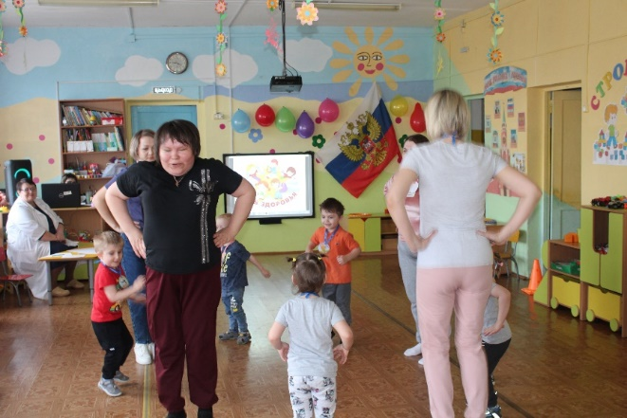
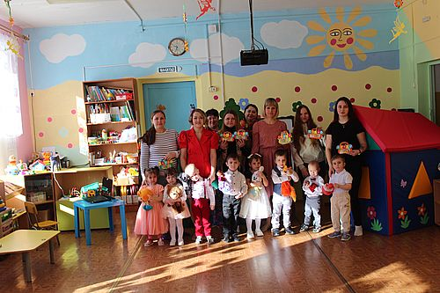
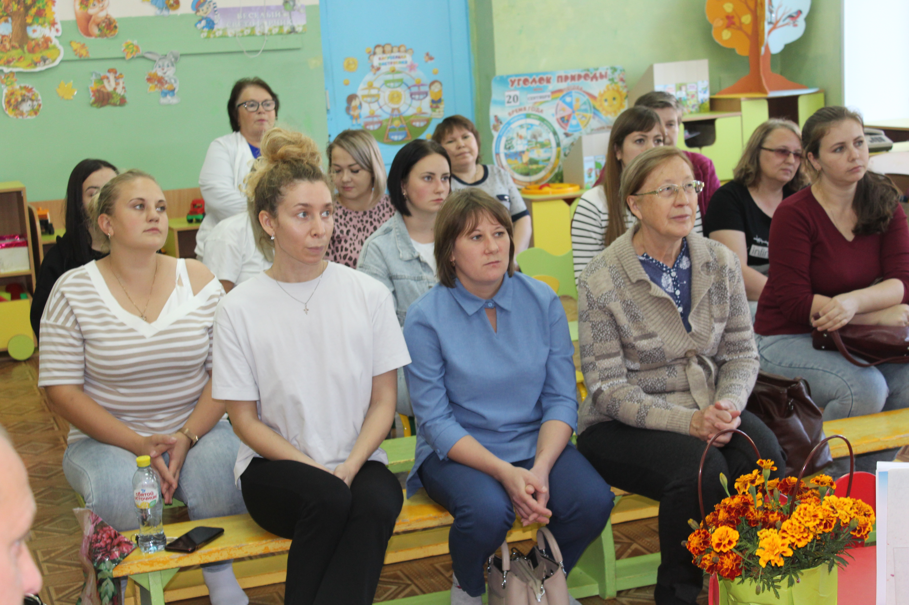
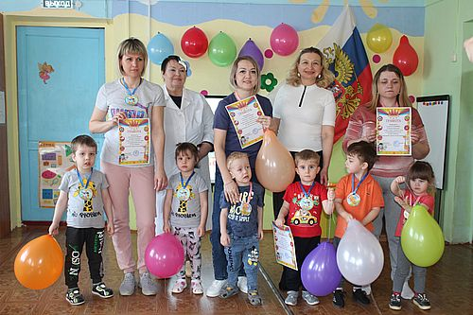
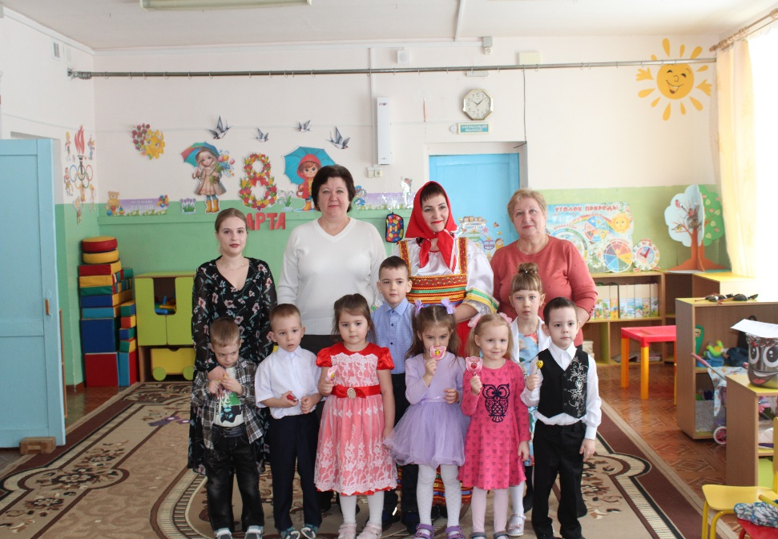
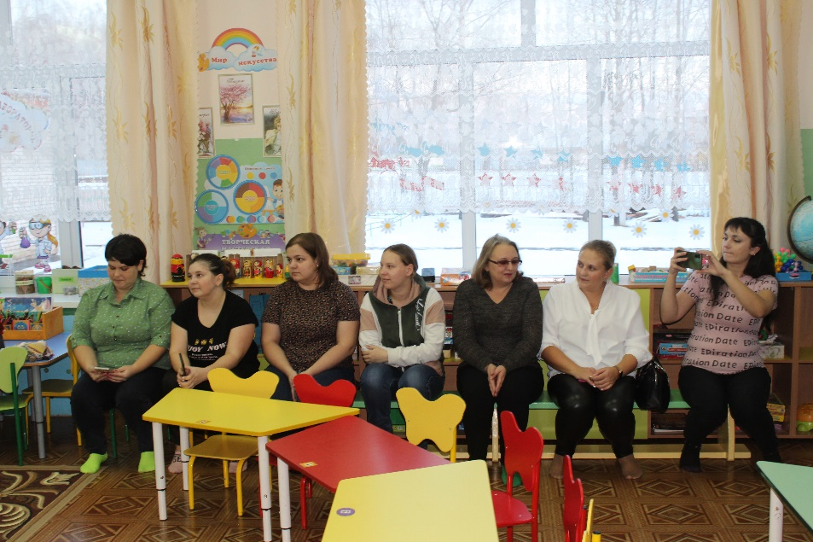
Взаимодействие с родителями

Slide 14
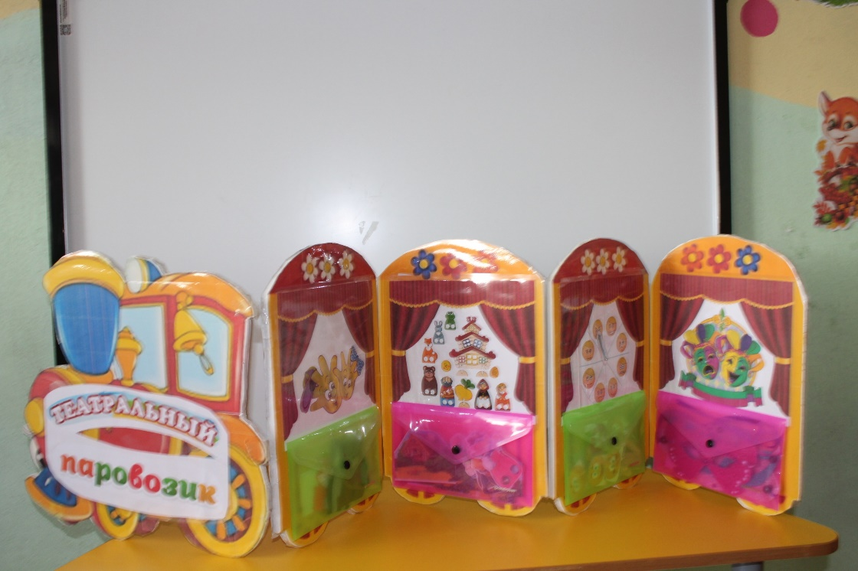
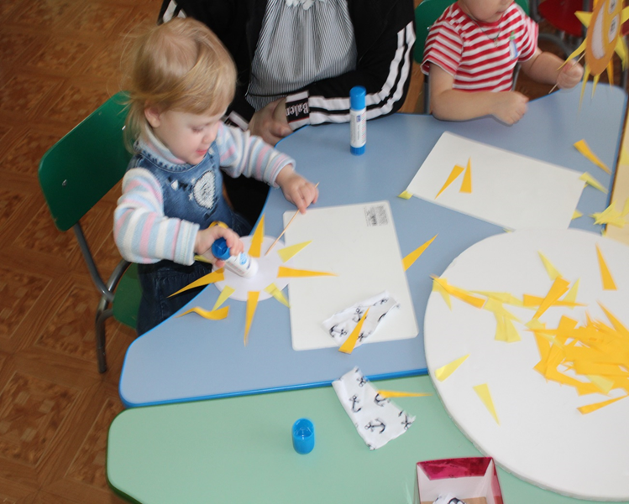
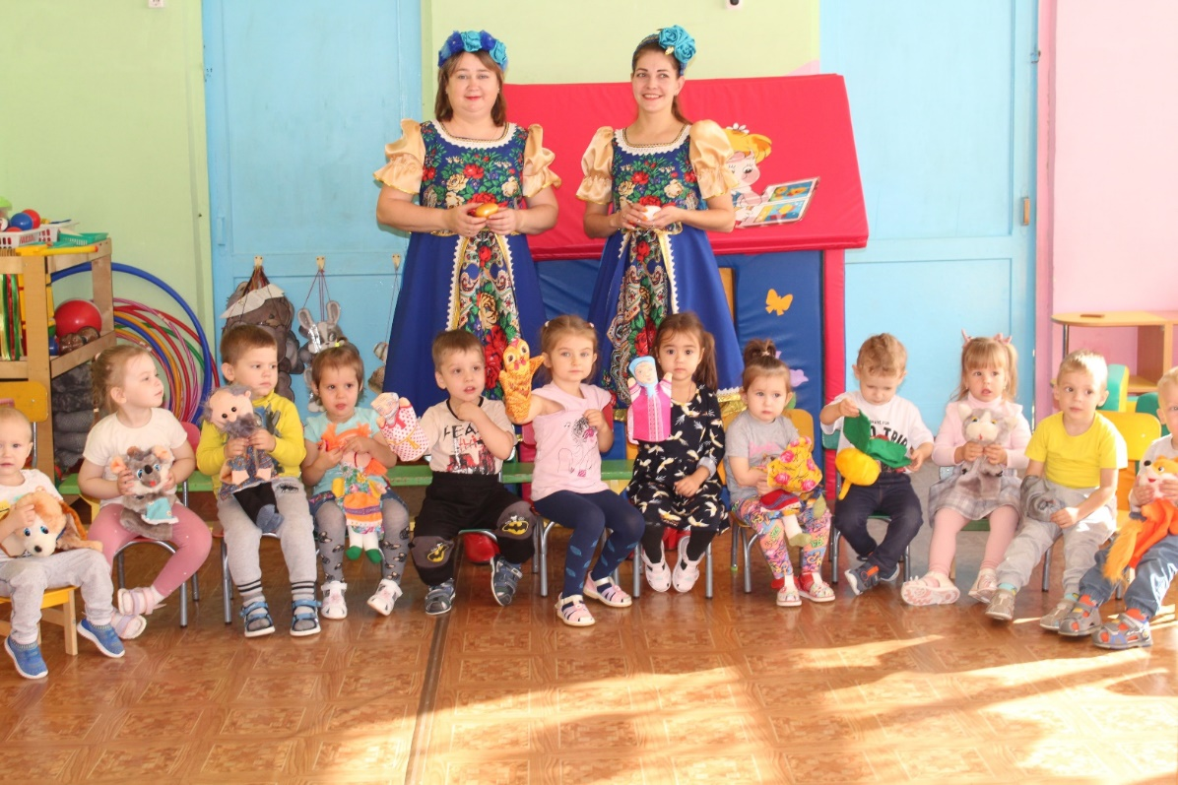
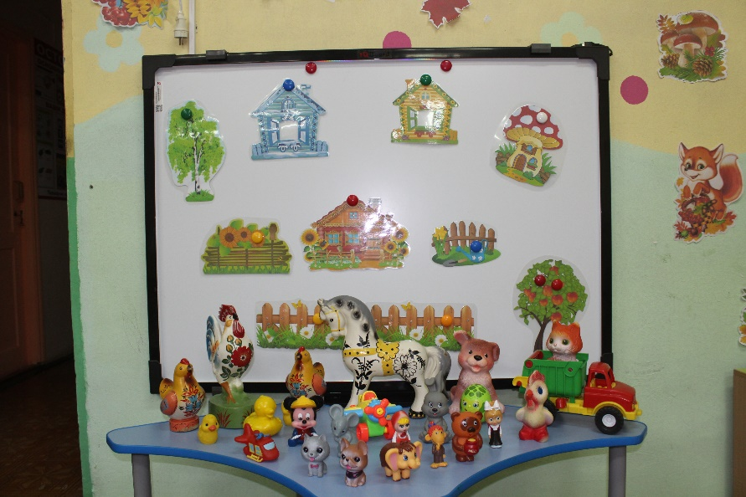
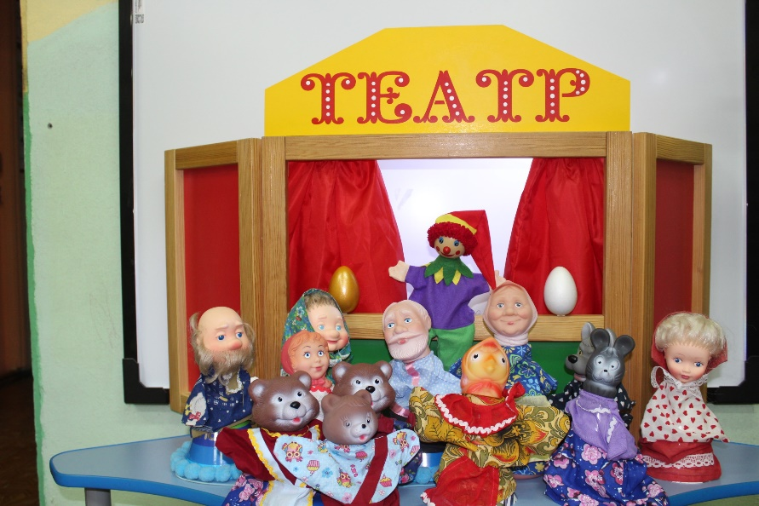
Предметно-пространственная среда

Slide 15
Трудности
Отсутствует УМК (для реализации одной образовательной области используются методические пособия разных авторов)
В Реестре образовательных программ отсутствует парциальная программа для развития детей раннего возраста, что затрудняет работу педагогов в выборе форм организации образовательного процесса
Для приведения в соответствие с ФГОС и ФОП ДО развивающую предметно-пространственную среду необходимо выделение субвенций

Slide 16
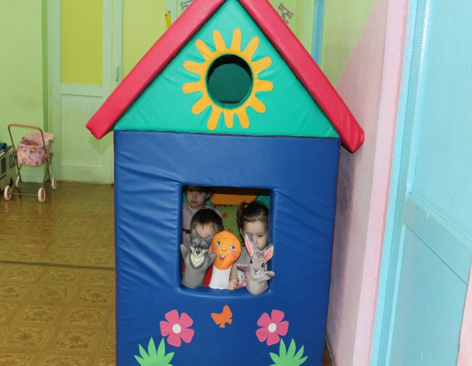
обеспечено пополнение развивающей предметно-пространственной среды
планируемые результаты реализации образовательных программ частично достигнуты
родители являются активными участниками образовательных отношений
проведена работа по подготовке педагогических кадров
Итоги реализации ФОП ДО за I полугодие
2023-2024 учебный год

